Slide 1

聚合查询：Aggregations
使用场景
聚合分类
学习方法
数据结构
语法用法
http://www.mashibing.com

Slide 2
学习方法：学以鱼不如学已渔
课程知识点覆盖
不要死记代码
场景和对应的知识点的关系
熟悉文档
http://www.mashibing.com

Slide 3
使用场景
某商城各个品牌手机的月销量是多少？
As as sdf
Sa
中国不同地区的消费水平
As as sdf
Sa
网站的平均响应时长
As as sdf
Sa
我们产品的消费群体在不同年龄段的分布式情况
As as sdf
Sa
http://www.mashibing.com

Slide 4
聚合分类
分桶聚合：Bucket agregations
指标聚合：Metrics agregations
管道聚合：Pipeline agregations
http://www.mashibing.com

Slide 5
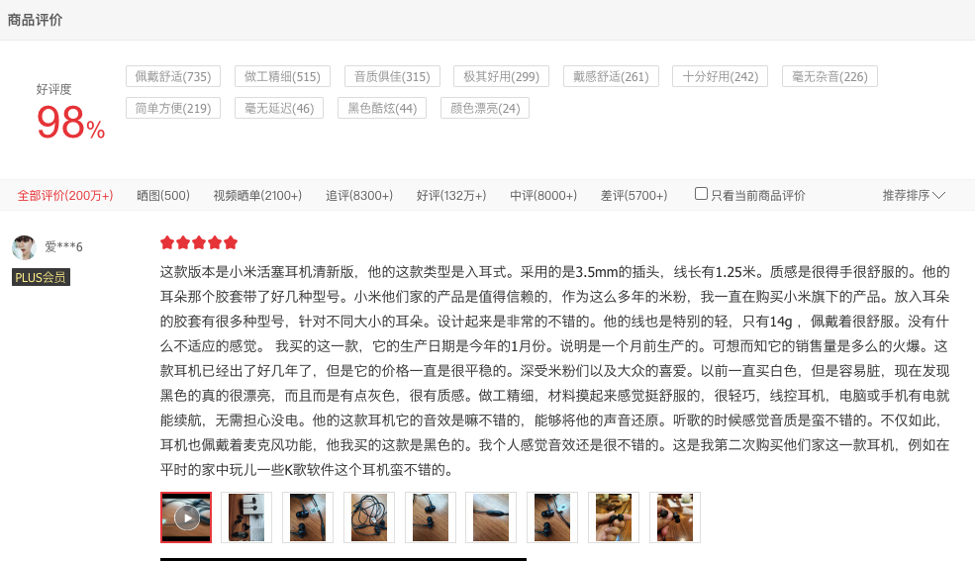
分桶聚合：Bucket agregations
http://www.mashibing.com

Slide 6
分桶聚合：Bucket agregations
http://www.mashibing.com

Slide 7
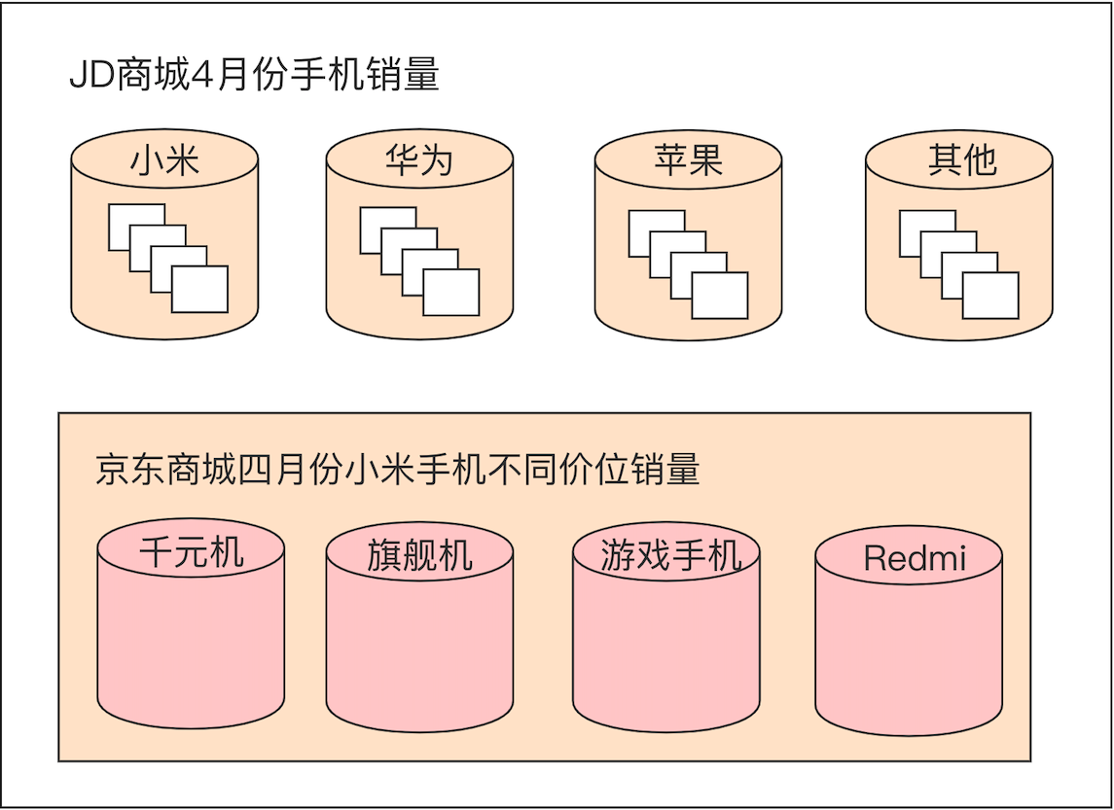
分桶聚合：Bucket agregations
http://www.mashibing.com

Slide 8
指标聚合：Metrics agregations
Avg 平均值
Max 最大值
Min 最小值
Sum 求和
Cardinality 基数(去重)
Value Count 计数
Stats 统计聚合
Top Hits 聚合
http://www.mashibing.com

Slide 9
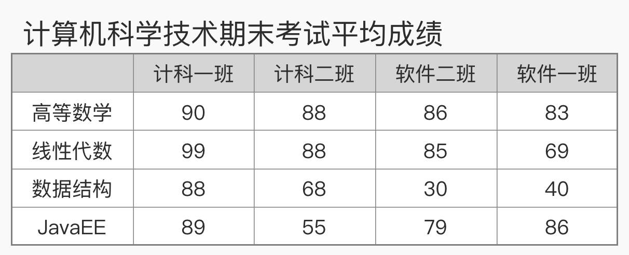
指标聚合：Metrics agregations
http://www.mashibing.com

Slide 10
管道聚合：Pipeline agregations
概念：对聚合的结果二次聚合
分类：父级和兄弟级
语法：buckets_path
http://www.mashibing.com

Slide 11
管道聚合：Pipeline agregations
http://www.mashibing.com

Slide 12
http://www.mashibing.com

Slide 13
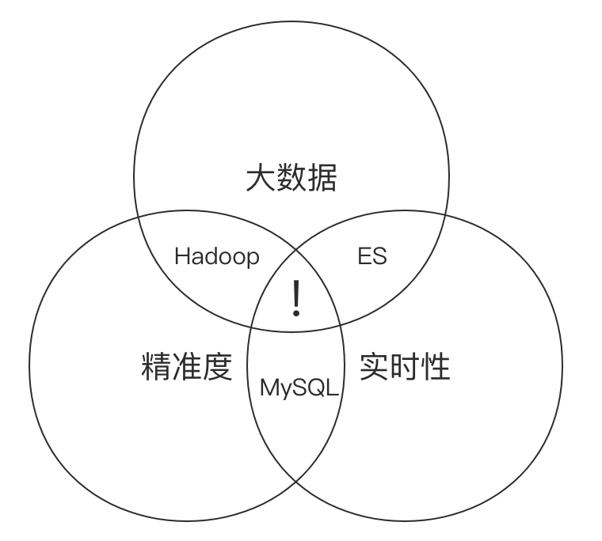
三角选择法则
http://www.mashibing.com

